Slide 1
Туберкулоза

Slide 2
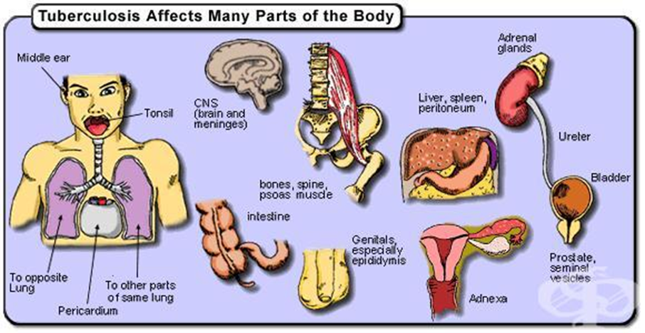
Определение:
Хронично инфекциозно заболяване.
В 90 % от случаите засяга белодробната система, а в 10% - и други органи и системи (централна нервна система, сърце, очи, кожа, органи на коремната кухина, кости и стави, уро-генитална система и други).

Slide 3
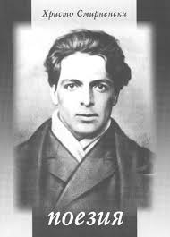
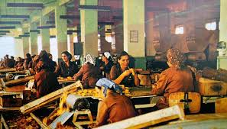
„Жълтата гостенка“
В миналото основно е засегнато населението на бедните страни и бедните прослойки.
Днес, туберкулозата е разпространена в почти всички развити държави в света.

Slide 4
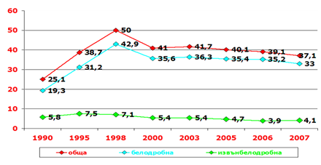
Заболеваемост от туберкулоза в България за периода 1990-2007 г (на 100 000 жители)

Slide 5
Причинител:
Микобактериум туберкулозe (Mycobacterium tuberculosae, бактерий на Кох)- отличава се със значителна устойчивост във външната среда, като особено дълго се запазва в отделените от болните храчки, включително и след тяхното изсъхване.
Източници на зараза могат да бъдат болните от туберкулоза хора и животни (главно едър рогат добитък, по-рядко свине, птици и други), както и техните продукти.

Slide 6
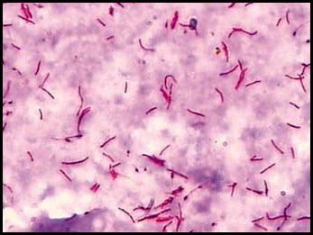
Бактерий на Кох

Slide 7
Скрита туберкулозна инфекция
Повечето от хората, които се заразяват с туберкулозните бактерии, успяват да се «преборят» с тях и да спрат растежа им - бактериите остават да живеят в тялото на заразения човек, но не са активни- скрита туберкулозна инфекция.
След време може да се активират от само себе си. Хората със скрита инфекция нямат определените за заболяването симптоми и не могат да заразяват други хора.

Slide 8
Заразяване
Най-често става през дихателните пътища. При кашлица, кихане, разговор болният отделя туберкулозните бактерии във въздуха. От пръските при кашляне и храчене хората, които се намират в близост, могат да се заразят непосредствено по въздушно-капков път. В храчките на болните се съдържат милиони бактерии. Заразата може да се пренeсе и чрез праха в стаите и по улиците, където туберкулозните бактерии остават дълго време жизнеспособни.
Заразяване с туберкулоза е възможно и по хранителен път: чрез консумиране на мляко от болни крави или продуктите, приготвени от него; при консумация на сурови или недостатъчно сварени заразени яйца; при употреба на недостатъчно топлинно обработено месо от болни птици и свине.
Възможно е, макар и рядко, заразяването с туберкулоза да стане по контактен път, през увредени кожа и лигавици, което е характерно за хора с професии, свързани с отглеждане на животни.
Разболяват се лица с подтисната имунна система.

Slide 9
Рискови групи:
Непосредствен контакт с болен от туберкулоза;
Пушене и злоупотреба с алкохол;
Съпътстващи заболявания: хронични заболявания на белите дробове (хроничен бронхит, силикоза, бронхоектазии); диабет; язвена болест на стомаха; психични заболявания; алергични състояния и други;
Липса на ваксинация срещу туберкулоза или некачествено провеждане на същата;
Намалени съпротивителни възможности на организма:
прекарани инфекции, непълноценно хранене, хиповитаминози; нехигиенични условия на труд и бит; пубертет, бременност и кърмене;
Носителство на вируса на СПИН и други имунодефицити.

Slide 10
Път на разпространение
След инхалиране и достигане до алвеолите, бактериите биват фагоцитирани от макрофагите.
Микобактериите преживяват процеса на фагоцитоза и започват да се размножават във фагозомите.
Чрез лимфата те достигат до регионарните лимфни възли, където се задържат.
В повечето случаи имунната система ограничава инфекцията до този етап, наречен първичен афект. В това състояние туберкулозните бактерии могат да останат жизнени в продължение на години, дори за цял живот. Така описаната инфекция се нар. първична туберкулоза.

Slide 11
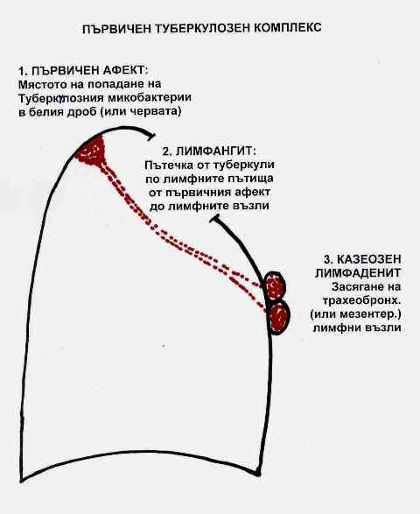
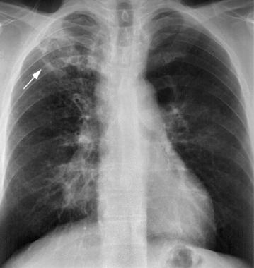

Slide 12
Формиране на грануломи
Грануломите представляват морфологично и функционално обособени струпвания от специализирани имунокомпетентни клетки около клетките на инфекциозния причинител, които възпрепятстват по-нататъшното разпространение на инфекцията.
Във вътрешността на гранулома туберкулозните бактерии могат да изпаднат в латентно състояние, което допринася за хронифицирането на инфекцията.
Много характерна за туберкулозата е интензивната клетъчна смърт във вътрешността на гранулома – т. нар. казеозна некроза, при което в органите се формират празнини от мъртва тъкан – туберкули, откъдето идва и името на болестта.

Slide 13
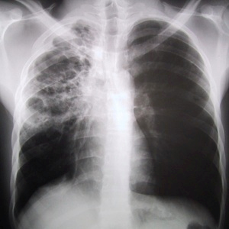

Slide 14
Дисеминация
Разпадането на некротизиралата тъкан дава възможност на причинителя да попадне в кръвния ток и да достигне други органи.
Средно в 1-3 % от случаите се достига до широко разпространяване на микобактериите в тялото, при което се развива т. нар. милиарна или дисеминирана туберкулоза.
Тя се характеризира с типична рентгенова находка – множество малки (1 – 5 мм) лезии из целия бял дроб, приличащи на просо (откъдето идва и термина „милиарна“).

Slide 15
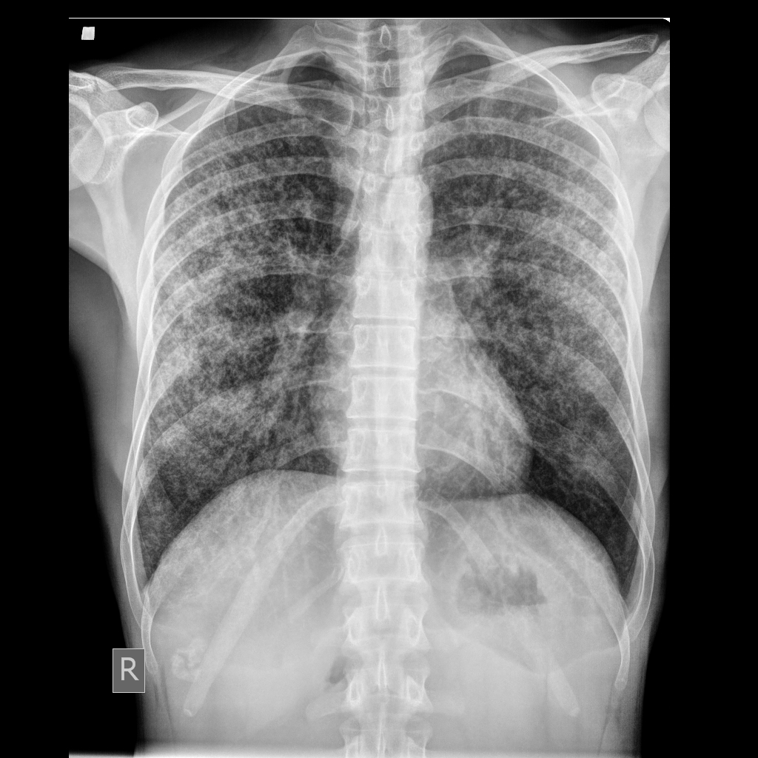
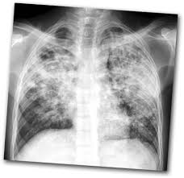

Slide 16
Първична туберкулоза
Първичните форми на туберкулоза се срещат главно при деца и юноши. При попадането на туберкулозния бацил в белия дроб за първи път, на мястото се образува туберкулозно възпалитено огнище. То може да еволюира по различен начин - да се разнесе, да казеифицира, да се инкапсулира, да образува каверна или да се калцифицира. Това е т.нар първичен афект.
Съвкупността от първичен афект, регионален лифаденит и лимфагиит се нарича първичен комплекс.

Slide 17
Първична туберкулоза:
Туберкулозна интоксикация (най-често у деца и юноши);
Първичен туберкулозен комплекс;
Туберкулоза на вътрегръдните лимфни възли;
Ексудатиен плеврит;
Минимални лезии - описани като върхови огнища на Simon, когато калцифицират;
Хематогенно-дисеминирани форми

Slide 18
Вторични форми на туберкулоза:
Обикновено се наблюдават у възрастни.
Те са резултат на повторни инфекции с бацила или на реактивиране на стари огнища поради спадане на имунните защити на организма. Лошите условия на живот и работа, претрупаността в работни и жилишни помешения, недохранване, влошени хигиенни условия са предразполагащи фактори за реактивиране на заболяването.
Характерно за вторичната туберкулоза е формирането на инфилтрат с последваща каверна. Тя може да бъде източник на разпространение на бактериите в организма и в белия дроб. По съседство обикновено се въвлича и плеврата. При продължително възпаление в белите дробове се развиват фиброзни и склеротични промени.

Slide 19
Вторични форми на туберкулоза:
Огнищна туберкулоза;
Инфилтративна белодробна туберкулоза;
Туберкулом на белия дроб;
Кавернозна белодробна туберкулоза;
Хронична фибро-кавернозна туберкулоза;
Циротична туберкулоза на белия дроб;
Туберкулозен плеврит;
Туберкулоза на горните дихателни пътища.

Slide 20
Симптоми:
Кашлица, която може да продължи седмици, като в началото се наблюдава леко покашляне, а при напредване на болестния процес кашлицата се засилва и става влажна;
Храчене – болните отделят храчки главно сутрин, понякога примесени с кръв;
Повишена температура – болните имат повишена температура за продължителен период от време (дори с месеци);
Изпотяване – обилно, особено нощно време, кисела пот;
Болки в гръдния кош – те се засилват при дишане и кашлица;
Безапетитие – то води до намаляване на телесното тегло;
Задух –напреднал стадий на болестта;
Отпадналост и безсилие – тези симптоми продължават дълго време;

Slide 21
Симптоми:
Туберкулозата може да протече и напълно безсимптомно в около 15% от случаите.
При възрастни хора често наподобява пневмония или друго инфекциозно заболяване- дълго неповлияно от лечението.
Извънбелодробните форми- характерни за системата симптоми- продължителни и неповлияни от «стандартно» лечение.

Slide 22
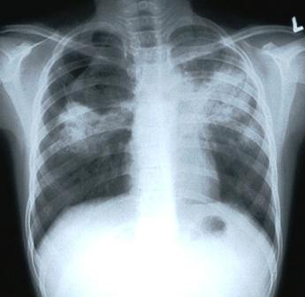
Рентгеново изследване:

Slide 23
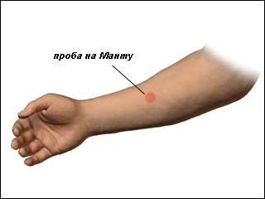
Диагностичи тестове:
Туберкулинов тест - най-чувтвителен е вътрекожният тест на Манту: при него вътрекожно се въвежда 5МЕ PPD (пречистен протеинов дериват). Отчитането става след 72 часа:
Отрицателна реакция – инфилтрат 0-5мм;
Нормоергична реакция- 6-14мм ;
Хиперергична реакция – 15 и повече мм.
QuantiFERON-тест - най-големия напредък в диагностиката на ТВК след теста на Mantoux.

Slide 24
Лечение
Лечението на туберкулозата е бавен и труден процес, протичащ между 6 и 12 месеца и изискващ постоянство, както от страна на пациента, така и от страна на лекуващия персонал.
Централен момент в лечението е антибиотичната терапия, която цели пълното изкореняване (ерадикация) на причинителя.
Изключително важно е лечението да се доведе до успешен край, тъй като ако бъде преждевременно прекратено има висок риск от създаване на резистентност срещу прилаганите медикаменти. Резистентните щамове са голямо терапевтично предизвикателство и са свързани с много по-висока смъртност от средната за туберкулозата. В САЩ препоръките към лекарите и клиницистите са да практикуват т. нар. дирекно наблюдавана терапия, при която здравен работник дава на пациента дневната му доза и непосредствено проследява приемането й.
Пълноценното хранене също е съществен момент в общата схема на лечение, като клиничният опит показва, че то значително повишава успеваемостта на лечението, в сравнение с пациентите с недоимъчно хранене.

Slide 25
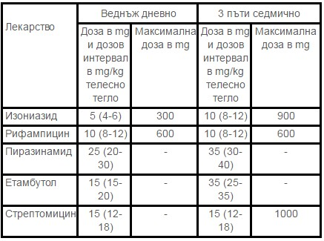
Съществуват няколко терапевтични схеми, включващи 4 или 5, а при HIV-позитивни пациенти 6 медикамента.
СЗО препоръчва следната схема на дозиране, базирана на телесно тегло, като първа линия лечение.

Slide 26
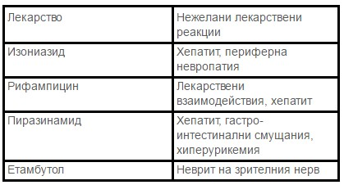
Нежелани лекарствени реакции
Във всички случаи трябва да се следи за появата на хепатотоксичност в хода на лечението (измерване на ALAT, ASAT, серумен билирубин).

Slide 27
Профилактика:
Ваксиниране с БЦЖ
Поддържане на естествените съпротивителни сили на организма:
  пълноценно хранене, богато на белтъчини и витамини (месо, мляко и млечни продукти, риба, пресни плодове и зеленчуци);
  редовно практикуване на физически упражнения и туризъм;
Отказване от тютюнопушене, злоупотреба с алкохол и употреба на наркотици;
Поддържане на добра лична и обществена хигиена;
Консумиране само на «проверени» хранителни продукти (месо, мляко и яйца);
Приемане на лекарственото средство римицид, ако размерът на инфилтрата при кожната туберкулозна чувствителност е над 5 мм.
Незабавно консултиране с лекар при установяване на някои от симптомите на болестта.

